Slide 1
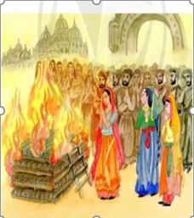
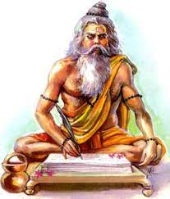
CHUYÊN ĐỀ 2
THỰC HÀNH
SÂN KHẤU HÓA
RAMAYANA –SỬ THI ẤN ĐỘ
“ LỜI BUỘC TỘI”

Slide 2

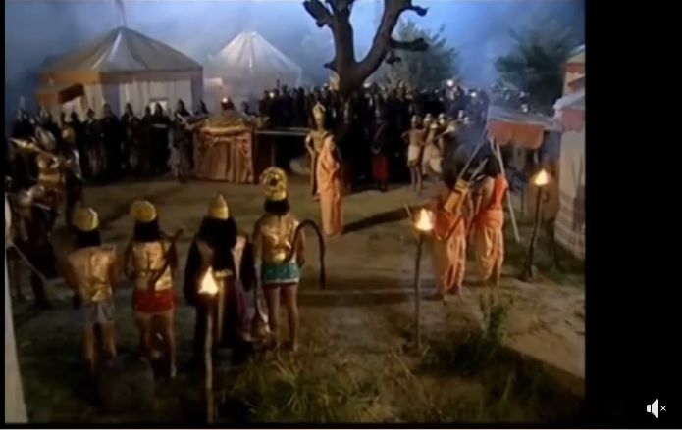
Khởi động
XEM PHIM

Slide 3
Câu hỏi: Qua phần trích video của phim, em hiểu quy trình sân khấu hóa một văn bản văn học cần trải qua mấy khâu? Trong đó khâu nào là khó nhất và quan trọng nhất? Tại sao?
Trả lời:
+ 3 khâu: Biên kịch, đạo diễn, diễn
+ Khâu quan trọng và khó nhất:…..

Slide 4

BIÊN SOẠN
KỊCH BẢN

Slide 5
Câu hỏi thảo luận:
1. Hãy cho biết các em dựa vào tiêu chí nào để lựa chọn văn bản biên kịch?
2. Theo em trong quá trình biên kịch, chúng ta có nhất thiết phải giữ nguyên tất cả các lời thoại và lời dẫn? Nếu thay đổi, nhà biên kịch cần đảm bảo những yêu cầu gì? Hãy dựa vào nguyên tắc trên để xác lập sơ bộ ý tưởng cho kịch bản mà nhóm mình đã chọn.
3. Dựa trên ý tưởng sơ bộ, HS cụ thể hóa thành kịch bản sân khấu dưới dạng văn bản viết.

Slide 6


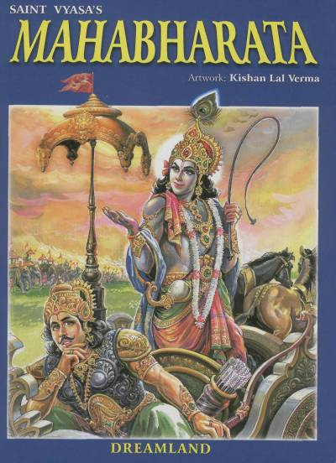
Rama buộc tội - Tên hoạt cảnh ?
Thời lượng | Hình ảnh hoặc video clip | Mô tả nội dung hoạt cảnh | CHỌN 1 ĐOẠN TRONG “RAMA BUỘC TỘI” VÀ ĐIỀN VÀO CỘT BÊN
……………………………………… | ……………………………………… | ………………………………………

Slide 7
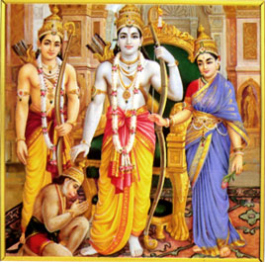
SẢN PHẨM
“ LỜI BUỘC TỘI”

Slide 8
Cảnh 1: Tại kinh thành, trước cổng lâu đài, Rama dẫn Xita cùng anh em bạn hữu trở về ( Lắc-ma-na, Bha-ra-ta, Xa-tru-na…)
- Rama: (nét mặt đăm chiêu, bước đi dứt khoát, đột ngột dừng trước cổng tòa lâu đài, quay phắt lại nói lớn) Hỡi phu nhân cao quý, hỡi tất cả các anh em bằng hữu! Ta có một điều trọng đại cần tuyên bố.
- Xita: (cúi đầu cung kính) Dạ, thưa phu quân!
- Đám đông: (đồng thanh) Dạ, bẩm hoàng tử trưởng!
- Rama: (bước lại gần một bước, nhìn thẳng vào Xita) Xita! Trước đây nàng là vợ ta. Chính nàng trước kia đã tình nguyện từ bỏ cuộc sống nhung lụa ở lâu đài, bước ra khỏi cánh cổng này để chịu lưu đày cùng ta. Ta vô cùng trân trọng nàng vì điều đó và ta đã làm tất cả những gì tốt nhất ta có thể để đền đáp tấm lòng nàng, hẳn nàng còn nhớ rõ ?
- Xita : (tiến lại gần Rama thêm một bước nhưng lại khiến Rama lùi lại, vẻ mặt rạng ngời hạnh phúc, lời nói dịu dàng) Dạ ! Tình yêu của chàng, ân huệ của chàng, thiếp xin khắc cốt ghi tâm. Thiếp…
- Rama : (vội vã ngắt lời) Nhưng hôm nay, ta không ưng có nàng nữa, và nàng cũng không thể cùng ta bước chân vào lâu đài này nữa. Nàng hãy đi đi, muốn đi đâu tùy nàng ! (nhìn mọi người, nói bằng giọng to và rõ ràng) Từ hôm nay, ta tuyên bố phu nhân đây không còn là vợ ta !
- Xita : (bàng hoàng thảng thốt) Kìa ! Phu quân !
- Đám đông : (nhìn nhau kinh ngạc, đồng thanh) Thưa ngài ! Là sao ạ ?

Slide 9
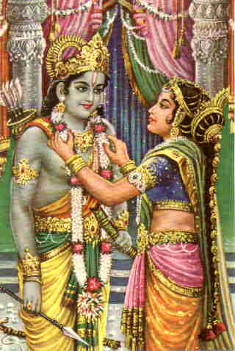
Cảnh 2:
- Rama : Các ngươi còn cần một lời giải thích ư ? (Bước lại gần nhìn thẳng vào mắt Xita, vẻ mặt lạnh lùng, giọng nói kiên quyết). Thì đây, ta nói cho nàng hay : Ta không ưng nàng nữa, ta không cần có nàng trong cuộc đời ta nữa !
- Xita : (ôm ngực, đau đớn, ánh mắt nhìn thẳng Rama dò xét) Phu quân ! Xin người đừng trêu đùa thiếp như vậy. Tình yêu của phu quân dành cho thần thiếp, thiếp biết, chưa bao giờ thay đổi. Và vì yêu thiếp, phu quân đã phải trải qua bao nhiêu nguy hiểm, cần sự trợ giúp của bao nhiêu anh em, để cứu được thiếp khỏi tên bắt cóc Ravana, rồi đưa thiếp về đây. Vậy có lí do gì mà phu quân lại thử thách thiếp bằng những lời tàn nhẫn thế ?
- Rama : (mỉm cười chua xót, xoay người quay lưng lại phía Xita) Nàng nhầm rồi ! Ta cứu nàng không phải vì tình yêu với nàng. Ta cứu nàng vì lòng tự trọng của ta, vì danh dự của gia tộc ta.
- Xita : (đau xót, ánh mắt nhìn Rama như cầu khẩn) Không ! Chàng nói dối ! Rama…
- Rama : (kiên quyết) Hãy gọi ta là Ngài, là hoàng tử Rama ! Và nàng hãy nghe đây : Ravana bắt cóc nàng khi nàng đang là vợ ta. Tức là hắn đã lăng nhục ta. Việc ta đánh hắn, cứu nàng về chính là để trả thù kẻ đã lăng nhục ta. Đó là điều một người anh hùng như ta, ai cũng nhất định sẽ làm.
- Xita : (vui mừng) Vâng ! Và chàng đã trả được mối thù. Hạn lưu đày của chúng ta cũng đã hết. Thiếp vô cùng hạnh phúc khi được trở về bên chàng !
- Rama : (quay ngoắt lại) Nàng nghĩ ta có thể nhận nàng về ư ? Trong khi nàng đã từng lưu lại rất lâu trong nhà hắn ? Đôi mắt hắn đã hau háu nhìn khắp người nàng như nhìn con mồi một cách thèm khát ! Nàng vẫn hi vọng ư ? Không ! Không thể nào !
- Xita : (than) Trời ! (gục xuống nức nở)

Slide 10
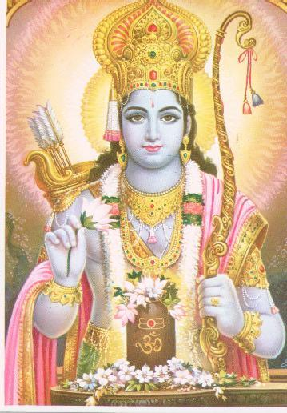
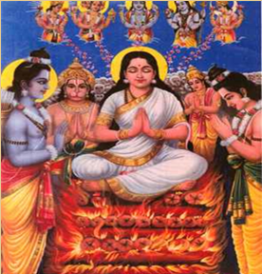
Cảnh 3:
- Đám đông: (vội chạy tới nâng Xita dậy)
- Hanuman: Kìa huynh trưởng! Ngài lẽ nào để cơn ghen tuông làm cho lú lẫn đến vậy? Chúng ta đều biết phu nhân đã kiên cường và chung thủy như thế nào trong suốt thời gian bị giam cầm tại động quỷ vương! Chúng ta đều biết….
Rama: (cướp lời) Ta không ghen tuông! Ta không tầm thường mà phải ghen tuông với kẻ thù của mình. Ta không nhận lại người phụ nữ này, vì điều đó sẽ làm ô uế danh dự, uy tín của ta và gia tộc.
- Lacmana: (lại gần Rama, nhìn thẳng vào mắt Rama) Nhưng em muốn hỏi anh một điều: Anh còn yêu chị Xita không?
- Rama: (bước vài bước, quay về hướng ngược lại, né tránh ánh nhìn của em và vợ, vẻ mặt căng thẳng, hai bàn tay nắm chặt, giọng dõng dạc) Điều đó không còn quan trọng nữa. Không điều gì quan trọng bằng danh dự của gia đình ta. Đừng thuyết phục ta. Vô ích.
- Xita: ( Một lần nữa gục xuống, nức nở đầy cay đắng)

Slide 11
THỰC HÀNH
ĐẠO DIỄN

Slide 12




CÁC BƯỚC TRIỂN KHAI
01
02
03
Bài trí sân khấu
Các hoạt động phân cảnh
Phân vai
và Diễn

Slide 13
LUYỆN TẬP
BIỂU DIỄN

Slide 14
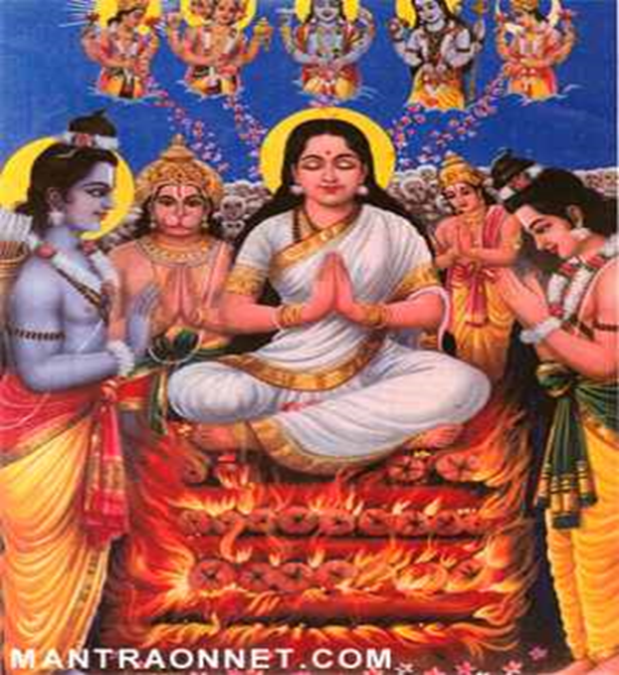
Phân vai:
- 1 HS dẫn chuyện
1 HS đóng vai Ra ma
1 Hs vai Xi ta
Các HS còn lại trong nhóm sẽ vào vai phụ khác:
- Lacmana
- Hanuman
- Đám đông

Slide 15
Tiêu chí | TB | K | T
Nội dung tư tưởng kịch bản trung thành với VB văn học Ngôn ngữ và hình thức thể hiện phù hợp với kịch bản sân khấu Đạo diễn và công tác chuẩn bị biểu diễn Sự thể hiện của diễn viên trên sân khấu
Tổng
Ghi chú: Mức TB = 1*, Khá =3*, Tốt = 5*
:

Slide 16
VẬN DỤNG
MỞ RỘNG

Slide 17
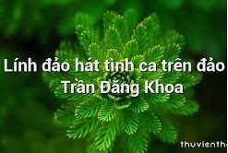

TÌNH
LÍNH BIỂN

Slide 18
CHUẨN BỊ Ở NHÀ
Phân công | Người thực hiện | Thời hạn | Nhận xét
Biên kịch
Đạo diễn
Diễn viên, dẫn chương trình
Âm thanh, ánh sáng
Hóa trang, đạo cụ
Quay video

Slide 19
NỘP SẢN PHẨM
VIDEO

